Slide 1
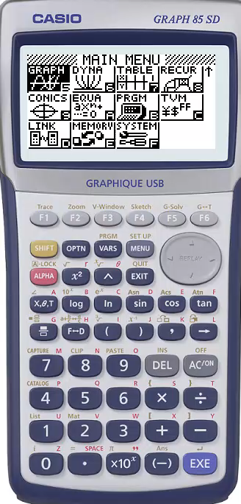

Comment résoudre l’équation $5x+4=3x+12$ à l’aide de la calculatrice ?
Ouvrir le menu « EQUA » de la calculatrice
Sélectionner le type « Solveur »
Saisir l’équation puis appuyer sur «EXE »
Sélectionner « SOLV » à l’aide de la touche F3 pour afficher la valeur de $x$

